Slide 1

NHIỆT LIỆT CHÀO MỪNG
CÁC THẦY CÔ GIÁO ĐẾN DỰ GIỜ

Slide 2
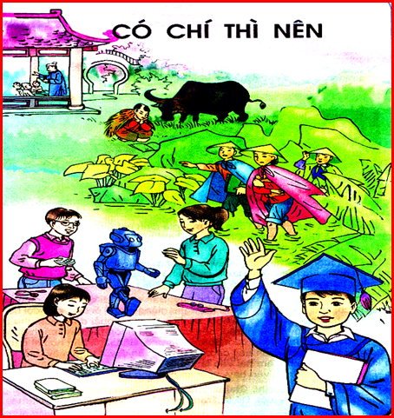

Slide 3

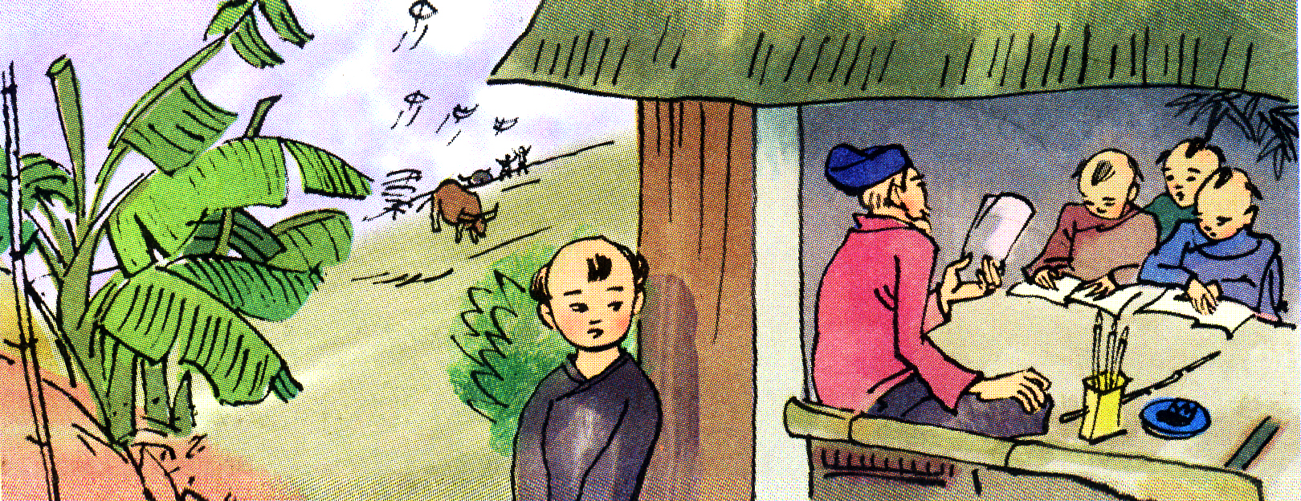
Tập đọc
Ông Trạng thả diều
Theo Trinh Đường

Slide 4
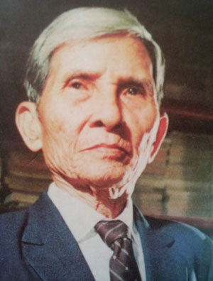
ĐÔI NÉT VỀ TÁC GIẢ
- Tác giả Trinh Đường (1917-2001) sinh trong một gia đình nho học ở làng Phú Xuân, xã Đại Thắng, huyện Đại Lộc, tỉnh Quảng Nam. Ông là một nhà thơ, nhà văn của Việt Nam.

Slide 5

I. Luyện đọc
BÀI CHIA LÀM 3 ĐOẠN
Đoạn 1: Vào đời…. chơi diều.
Đoạn 2: Sau vì… học trò của thầy.
Đoạn 3: Thế rồi… nước Nam ta.

Slide 6
PHIẾU GIAO ViỆC
Việc 1: Luyện đọc nối tiếp các đoạn và sửa lỗi phát âm cho bạn.
Việc 2: Tìm các từ khó cần giải nghĩa.
Việc 3: Nêu cách ngắt nghỉ các câu văn dài trong bài.

Slide 7
I. Luyện đọc | II. Tìm hiểu bài
- làm lấy diều, lưng trâu, nền cát.
- Trạng
- kinh ngạc

Slide 8
I. Luyện đọc
Thầy phải kinh ngạc vì chú học đến đâu hiểu ngay đến đó / và có trí nhớ lạ thường.
Đã học thì cũng phải đèn sách như ai nhưng /sách của chú là lưng trâu, nền cát, bút là ngón tay hay mảnh gạch vỡ; // còn đèn / là vỏ trứng thả đom đóm vào trong.

Slide 9
II. Tìm hiểu bài
Nguyễn Hiền sống ở đời vua nào? Hoàn cảnh gia đình cậu ra sao?
Nguyễn Hiền sống ở đời vua Trần Thái Tông, gia đình cậu rất nghèo.
Cậu bé ham thích trò chơi gì?
Cậu bé rất ham thích chơi diều.

Slide 10
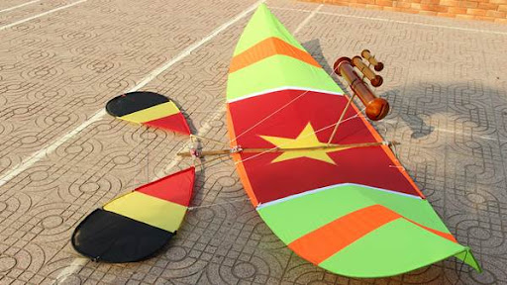
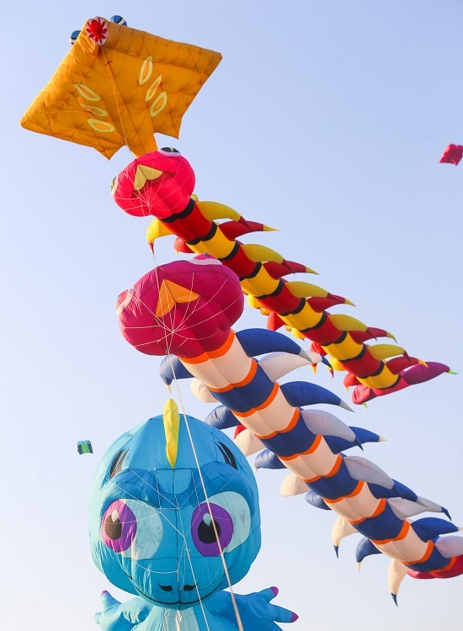
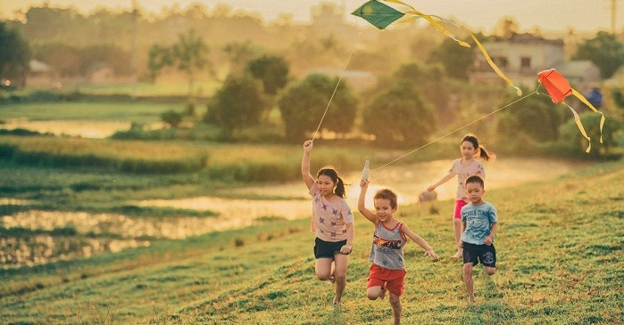
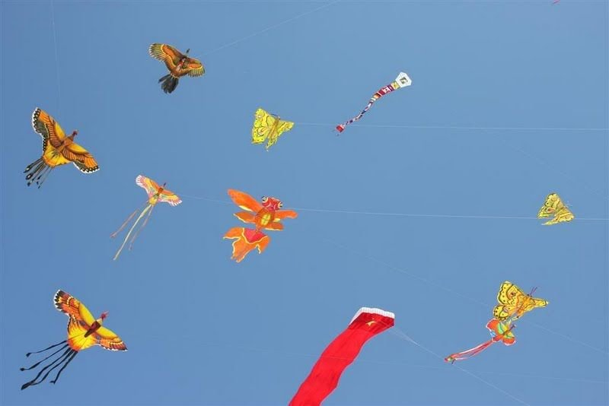

Slide 11
II. Tìm hiểu bài
Tìm những chi tiết nói lên tư chất thông minh của Nguyễn Hiền.
Đó là những chi tiết:
- Học đến đâu hiểu ngay đến đó và có trí nhớ lạ thường.
- Có hôm thuộc hai mươi trang sách mà vẫn có thì giờ chơi diều.

Slide 12
II. Tìm hiểu bài
- Đoạn 1, 2 cho em biết điều gì?
Đoạn 1, 2 nói lên tư chất thông minh của Nguyễn Hiền.

Slide 13
II. Tìm hiểu bài
- Nguyễn Hiền ham học và chịu khó như thế nào?

Slide 14
II. Tìm hiểu bài
Nội dung đoạn 3 là gì?
- Đoạn 3 nói lên đức tính ham học và chịu khó của Nguyễn Hiền.

Slide 15
II. Tìm hiểu bài
Nguyễn Hiền đã đạt được những thành công như thế nào?
- Nguyễn Hiền đỗ Trạng nguyên, ông Trạng khi ấy mới có 13 tuổi, đó là Trạng nguyên trẻ nhất của nước Nam ta.
Tại sao ông được gọi là “ông Trạng thả diều”?
- Người ta gọi cậu bé Hiền là ông Trạng thả diều, vì Hiền đỗ trạng lúc 13 tuổi và là một cậu bé nổi tiếng ham chơi diều.

Slide 16
II. Tìm hiểu bài
Đoạn cuối bài cho em biết điều gì?
- Nguyễn Hiền đỗ Trạng nguyên.

Slide 17
II. Tìm hiểu bài
Tục ngữ, thành ngữ nào dưới đây nói đúng ý nghĩa của câu chuyện trên?
a. Tuổi trẻ tài cao.
b. Có chí thì nên
c. Công thành danh toại.
b. Có chí thì nên

Slide 18
I. Luyện đọc | II. Tìm hiểu bài
- làm lấy diều, lưng trâu, nền cát.
- Trạng
- kinh ngạc
- Đoạn 1, 2: Tư chất thông minh của Nguyễn Hiền.
- Đoạn 3: Đức tính ham học và chịu khó của Nguyễn Hiền.
- Đoạn 4: Nguyễn Hiền đỗ Trạng nguyên.

Slide 19
II. Tìm hiểu bài
Nội dung: Câu chuyện ca ngợi chú bé Nguyễn Hiền thông minh, có ý chí vượt khó nên đã đỗ Trạng nguyên khi mới 13 tuổi.

Slide 20
Luyện đọc diễn cảm
Giọng kể chậm rãi, cảm hứng ngợi ca.

Slide 21
Luyện đọc diễn cảm
Vào đời vua Trần Thái Tông, có một gia đình nghèo sinh được cậu con trai đặt tên là Nguyễn Hiền. Chú bé rất ham thả diều. Lúc còn bé, chú đã biết làm lấy diều để chơi.
Lên sáu tuổi, chú học ông thầy trong làng. Thầy phải kinh ngạc vì chú học đến đâu hiểu ngay đến đó và có trí nhớ lạ thường. Có hôm, chú thuộc hai mươi trang sách mà vẫn có thì giờ chơi diều.

Slide 22
Sau vì nhà nghèo quá, chú phải bỏ học. Ban ngày, đi chăn trâu, dù mưa gió thế nào, chú cũng đứng ngoài lớp nghe giảng nhờ. Tối đến, chú đợi bạn học thuộc bài mới mượn vở về học. Đã học thì cũng phải đèn sách như ai nhưng sách của chú là lưng trâu, nền cát, bút là ngón tay hay mảnh gạch vỡ; còn đèn là vỏ trứng thả đom đóm vào trong. Bận làm, bận học như thế mà cánh diều của chú vẫn bay cao, tiếng sáo vẫn vi vút tầng mây. Mỗi lần có kì thi ở trường, chú làm bài vào lá chuối khô và nhờ bạn xin thầy chấm hộ. Bài của chú chữ tốt văn hay, vượt xa các học trò của thầy.
Thế rồi vua mở khoa thi. Chú bé thả diều đỗ Trạng nguyên. Ông Trạng khi ấy mới có mười ba tuổi. Đó là Trạng nguyên trẻ nhất của nước Nam ta.

Slide 23
Ông Trạng thả diều
Vào đời vua Trần Thái Tông, có một gia đình nghèo sinh được cậu con trai đặt tên là Nguyễn Hiền. Chú bé rất ham thả diều. Lúc còn bé, chú đã biết làm lấy diều để chơi.
Lên sáu tuổi, chú học ông thầy trong làng. Thầy phải kinh ngạc vì chú học đến đâu hiểu ngay đến đó / và có trí nhớ lạ thường. Có hôm, chú thuộc hai mươi trang sách mà vẫn có thì giờ chơi diều.
Sau vì nhà nghèo quá, chú phải bỏ học. Ban ngày, đi chăn trâu, dù mưa gió thế nào, chú cũng đứng ngoài lớp nghe giảng nhờ. Tối đến, chú đợi bạn học thuộc bài mới mượn vở về học. Đã học thì cũng phải đèn sách như ai nhưng / sách của chú là lưng trâu, nền cát, bút là ngón tay hay mảnh gạch vỡ; còn đèn / là vỏ trứng thả đom đóm vào trong. Bận làm, bận học như thế mà cánh diều của chú vẫn bay cao, tiếng sáo vẫn vi vút tầng mây. Mỗi lần có kì thi ở trường, chú làm bài vào lá chuối khô và nhờ bạn xin thầy chấm hộ. Bài của chú chữ tốt văn hay, vượt xa các học trò của thầy.
Thế rồi vua mở khoa thi. Chú bé thả diều đỗ Trạng nguyên. Ông Trạng khi ấy mới có mười ba tuổi. Đó là Trạng nguyên trẻ nhất của nước Nam ta.

Slide 24
Con học tập được điều gì từ Trạng nguyên Nguyễn Hiền?

Slide 25

DẶN DÒ
Đọc lại bài .
Chuẩn bị bài tập đọc tiếp theo “Có chí thì nên”

Slide 26

CHÚC CÁC EM
HỌC TỐT

